Slide 1


















PROJECT FINAL DATA SCIENCE SIB CYCLE 6 - GREATEDU
PREDICT CO2 EMISSIONS IN RWANDA (REGRESSION)
Mentor:
Dandy Arif Rahman

Slide 2






PyBoys
PROJECT LEADER
Group Member
ANALYST
RAMA NGURAH PUTERA PINATIH
VISUALIZER
MODELLER
RAHULDI
AMIN YAZID ACHMAD
M. ASRI ALFAJRI
M. FAIKAR NATSIR

Slide 3




PROJECT OVERVIEW
1
BUSINESS UNDERSTANDING
MODELLING
4
2
DATA UNDERSTANDING
EVALUATION
5
3
DATA PREPARATION
DEPLOYMENT
6

Slide 4


BUSINESS UNDERSTANDING
Background Objective

Slide 5

BACKGROUND
BUSINESS UNDERSTANDING
EMISI CO2 YANG RENDAH
Negara dengan emisi CO2 yang rendah, dengan emisi per kapita 0,4 ton CO2 pada tahun 2020.
TARGET EMISI NOL BERSIH 2050
Negara Rwanda telah berkomitmen untuk mencapai target emisi nol bersih pada tahun 2050.
TANTANGAN DI RWANDA
Pelepasan gas karbon dioksida ke atmosfer sebagai hasil dari berbagai aktivitas manusia dan alam
PENANGGULANGAN EMISI CO2
Melacak dan memahami sumber emisi CO2 serta mencari solusi untuk mengurangi emisi CO2
SUMBER:
https://www.rema.gov.rw/home https://www.wri.org/ https://climateactiontracker.org

Slide 6
OBJECTIVE
BUSINESS UNDERSTANDING
MODEL PREDIKSI
IDENTIFIKASI SKENARIO EMISI
BENEFIT
Mengembangkan model machine learning yang mampu memprediksi emisi CO2 untuk setiap minggu dan setiap lokasi di Rwanda
Menjelajahi berbagai skenario berdasarkan berbagai faktor polutan, sehingga memungkinkan para pembuat kebijakan untuk memahami konsekuensi lingkungan.
Rekomendasi kebijakan konkret yang dirumuskan untuk memandu Rwanda dalam mengurangi emisi CO2 secara efektif.

Slide 7

DATA UNDERSTANDING
Datasets
Exploratory Data Analysis (EDA)

Slide 8




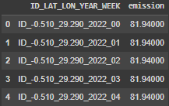
DATASETS
DATA UNDERSTANDING
Source : https://www.kaggle.com/competitions/playground-series-s3e20/data
Terdiri dari 3 file csv, yaitu
train.csv - set data pelatihan test.csv - set data uji
sample_submission.csv - file pengajuan contoh dalam format yang benar
train.csv
Jumlah Kolom : 76 Jumlah Baris : 79023 Data perminggu dari tahun 2019 - 2021 Terdapat label “Emission”
test.csv
Jumlah kolom : 75 Jumlah Baris : 24353 Data perminggu pada tahun 2022
Tanpa label “Emission”
sample_submission.csv
Lokasi Unik : 497 lokasi di Rwanda
Seluruh kolom (tanpa kolom ID) pada dataset berisi data numerik, tidak terdapat data kategorik

Slide 9
DATASETS
DATA UNDERSTANDING
Setiap baris pada data train terdiri dari :
7 grup merupakan fitur utama (pengukuran)
Sulphur Dioxide - COPERNICUS/S5P/NRTI/L3_SO2 Carbon Monoxide - COPERNICUS/S5P/NRTI/L3_CO Nitrogen Dioxide - COPERNICUS/S5P/NRTI/L3_NO2 Formaldehyde - COPERNICUS/S5P/NRTI/L3_HCHO
UV Aerosol Index - COPERNICUS/S5P/NRTI/L3_AER_AI Ozone - COPERNICUS/S5P/NRTI/L3_O3
Cloud - COPERNICUS/S5P/OFFL/L3_CLOUD
1 grup terakhir diawali dengan nama “UvAerosolLayerHeight”
1 kolom ID unik 4 kolom index :
latitude : Garis Lintang longitude : Garis Bujur year : Tahun
week_no : Nomor minggu di setiap tahun
70 fitur dari 8 grup dengan berbagai ukuran 1 kolom target (EMISSION)

Slide 10
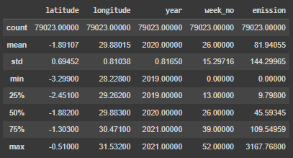
DATA UNDERSTANDING
EDA - STATISTICAL
Data train yang disediakan berkisar dari tahun 2019 hingga 2021
Emisi CO2 minimum yang tercatat adalah 0
dan maksimum 3.167,8

Slide 11
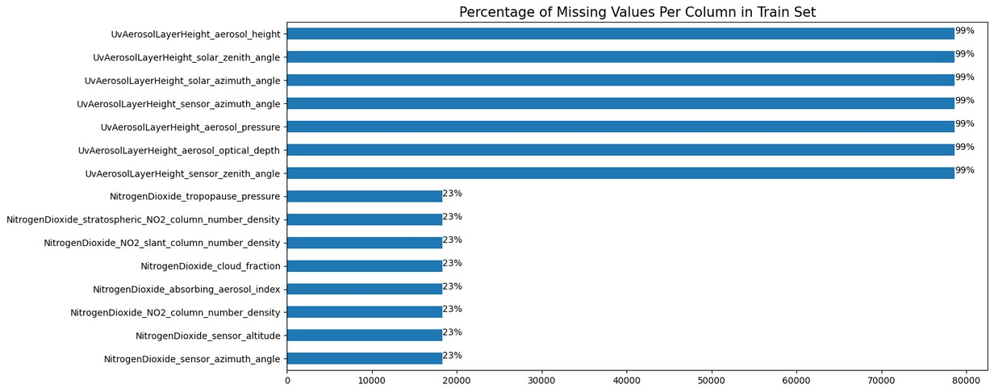
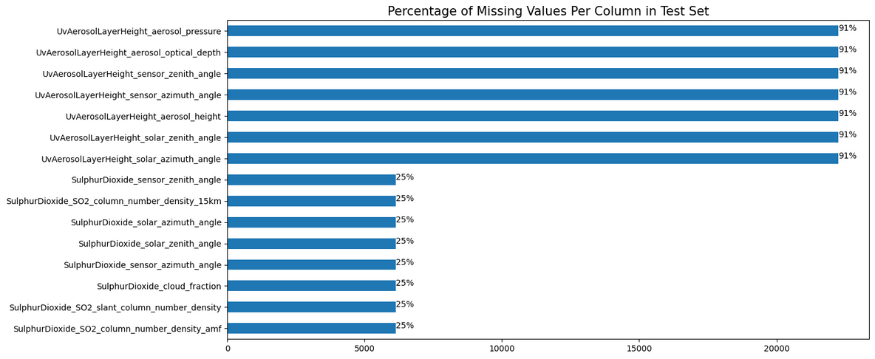
DATA UNDERSTANDING
EDA - MISSING VALUES
Data Train Data Test
Terdapat beberapa kolom fitur yang memiliki missing values pada data train dan data test
Fitur UvAerosolLayerHeight memiliki missing values yang besar, lebih dari 90% (nantinya akan di-drop)

Slide 12
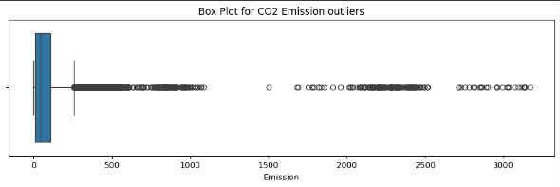
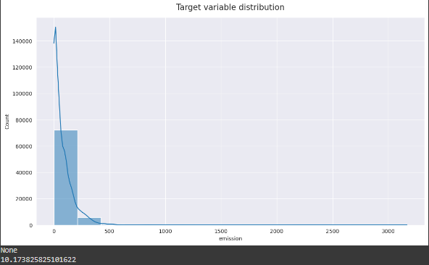
DATA UNDERSTANDING
EDA - TARGET VARIABLE
Terdapat outliers dan distribusi yang tidak normal
pada target variable (emission)
Data emisi tersebut perlu diamati lebih lanjut berdasarkan perubahan dari waktu ke waktu selama bertahun-tahun untuk melihat polanya

Slide 13
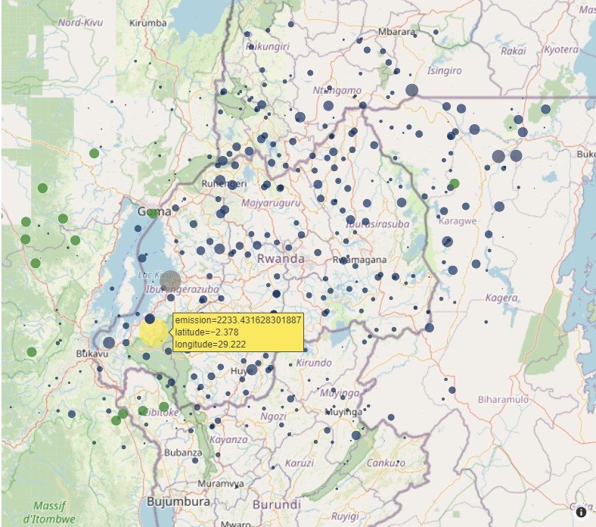
DATA UNDERSTANDING
EDA - GEO VISUALIZATION
Terdapat dua lokasi di Rwanda yang memiliki tingkat emisi yang tinggi (Ditandai dengan warna kuning dan hitam)
Dan terdapat pula 15 lokasi di Rwanda dengan total 0 emisi atau Zero Emission (Ditandai dengan warna hijau)

Slide 14
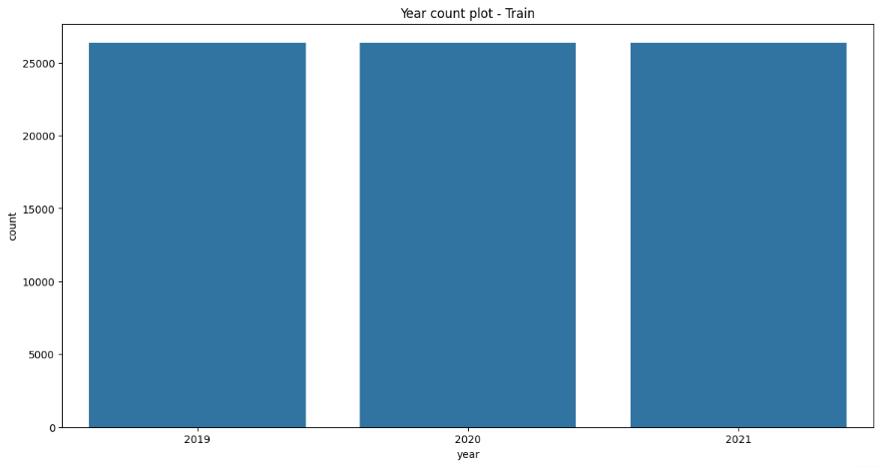
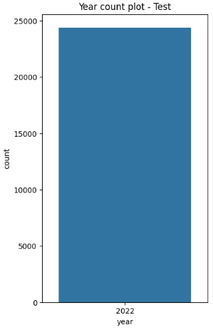
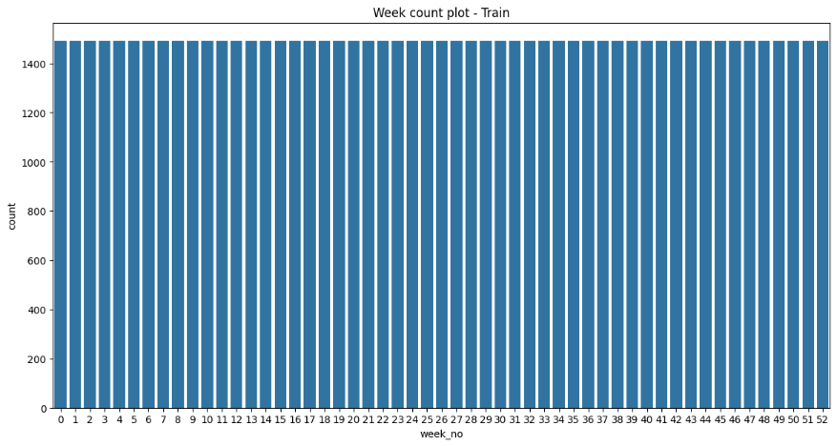
DATA UNDERSTANDING
EDA - YEAR & WEEK COUNT PLOT
Jumlah pengamatan emisi CO2 adalah sama di seluruh tahun (2019, 2020, 2021) Tahun 2022 (dalam data test) memiliki jumlah pengamatan yang lebih sedikit Jumlah pengamatan emisi CO2 relatif sama di seluruh minggu

Slide 15
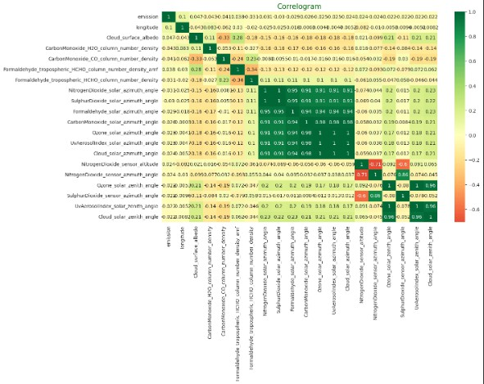
DATA UNDERSTANDING
EDA - CORRELATION
Beberapa fitur memiliki korelasi yang tinggi dengan fitur lainnya
Diantara fitur yang ada hanya fitur longitude yang memiliki korelasi lebih tinggi dibandingkan fitur lainnya, namun secara umum tidak ada fitur yang memiliki korelasi tinggi dengan ‘emission’

Slide 16
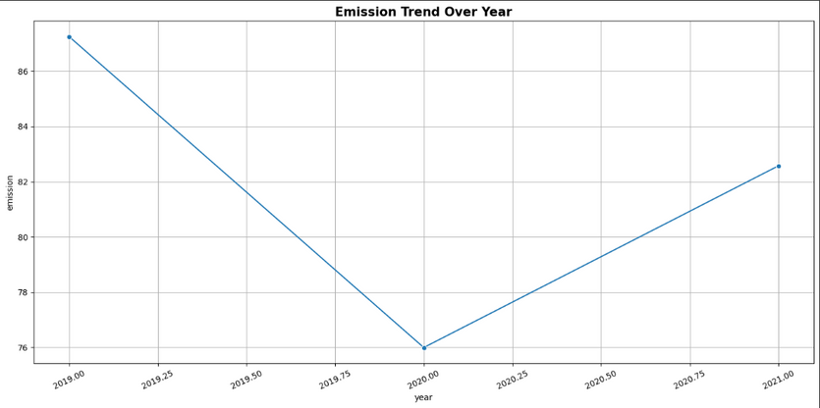
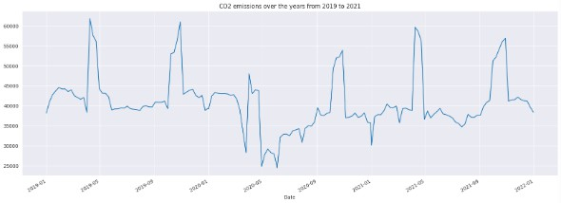
DATA UNDERSTANDING
EDA - EMISSION TREND
‘Emission’ memiliki pola siklis (emisi cenderung naik selama 8-10 minggu, turun selama 8-10 minggu, dan berulang)
Emisi pada tahun 2020 tidak mengikuti pola seperti pada tahun 2019 & 2021, karena adanya pandemi Covid yang mana kebanyakan orang dalam kondisi lockdown

Slide 17

DATA PREPARATION
Data Cleaning Normalization Feature Engineering Preprocessing Data

Slide 18

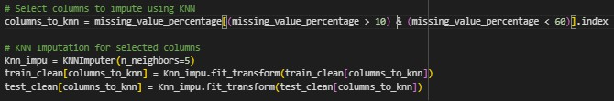

DATA CLEANING
DATA PREPARATION
Solusi Penanganan Missing Value
Drop kolom dengan Missing Values > 60%
Menggunakan KNN imputer untuk kolom Missing Values 10 - 60% dengan n = 5
Missing Values < 10% diisi dengan Mean

Slide 19
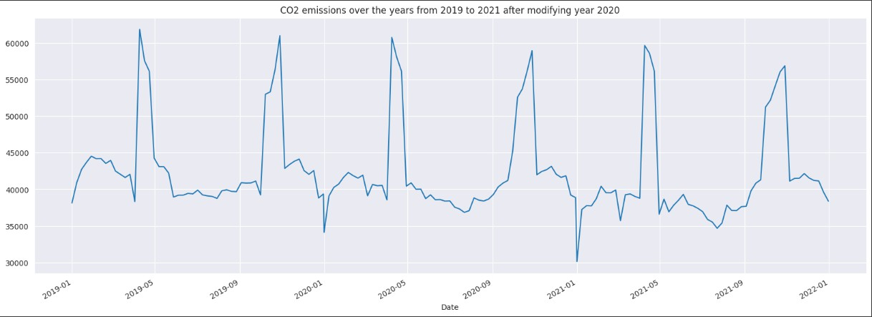
NORMALIZATION
DATA PREPARATION
Modifikasi Emisi Tahun 2020
Menghitung rasio rata-rata per minggu emisi antara tahun 2019 dan 2021 dengan tahun 2020 Emisi pada tahun 2020 dikalikan dengan rasio-rasio tersebut
Setelah dimodifikasi

Slide 20
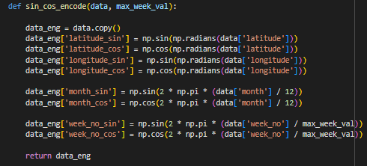


DATA PREPARATION
FEATURE ENGINEERING
Menambah fitur “month” (sebelumnya telah ditambahkan fitur “date”)
Menerapkan metode penskalaan sin-cos pada fitur latitude, longitude, month, dan week_no
ket: fungsi sinus dan cosinus berfluktuasi antara -1 dan 1
Menambah fitur “year_int” (pengurangan skala fitur tahun)

Slide 21

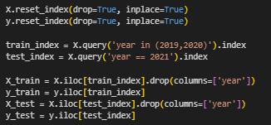
DATA PREPROCESSING
DATA PREPARATION
Feature Selection Splitting Data
X = seluruh fitur hasil dari feature engineering y = feature target (emission)
train = data tahun 2019 - 2020 test = data tahun 2021

Slide 22
MODELLING & EVALUATION
Modelling Evaluation Prediction

Slide 23
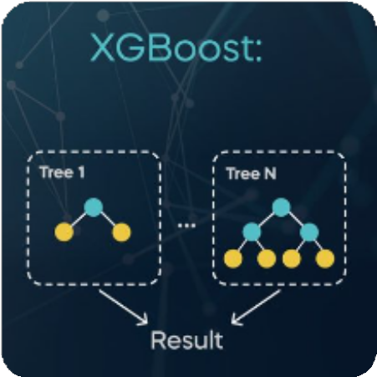
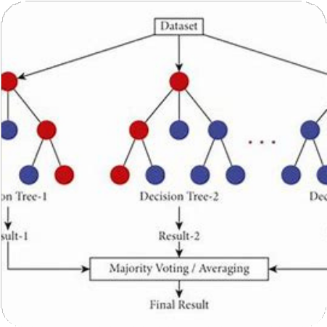
MODEL SELECTION
MODELLING & EVALUATION
Comparing Model Training Model
Evaluation:
XGBoost:
RMSE: 20.30
R-squared: 0.980
Random Forest :
RMSE: 17.69
R-squared: 0.985
Alasan memilih model XGBoost & Random Forest :
Efektif untuk Masalah Regresi Kemampuan Menangani Berbagai Jenis Data
Relatif Tahan Terhadap Overfitting
THE BEST MODEL

Slide 24

HYPERPARAMETER TUNING
MODELLING & EVALUATION
RandomizedSearchCV
Hyperparameters Best Hyperparameters
Random Forest: Random Forest::
min_sample_leaf min_sample_split max_features n_estimators
min_sample_leaf: 3
min_sample_split: 4
max_features: 1.0
n_estimators: 100
Evaluation:
Before Hyperparameter Tuning
After Hyperparameter Tuning
RMSE: 17.69
R-squared: 0.985
RMSE: 16.71
R-squared: 0.987

Slide 25
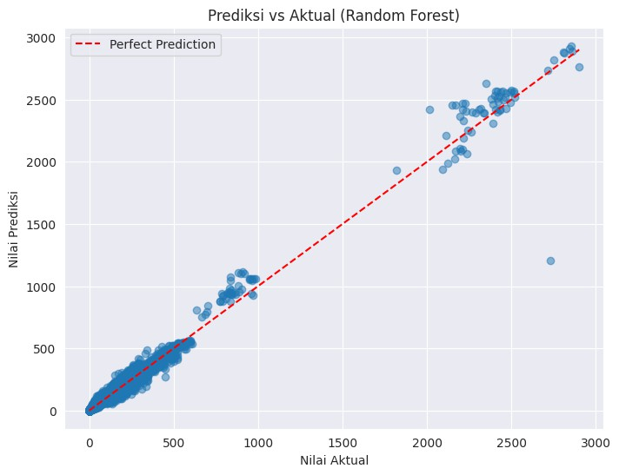
COMPARE PREDICT & ACTUAL
MODELLING & EVALUATION
Secara keseluruhan, titik-titik data (nilai prediksi dan aktual) tersebar cukup dekat dengan garis prediksi sempurna
Hal tersebut menunjukkan model cukup akurat memprediksi nilai.
bahwa dalam

Slide 26
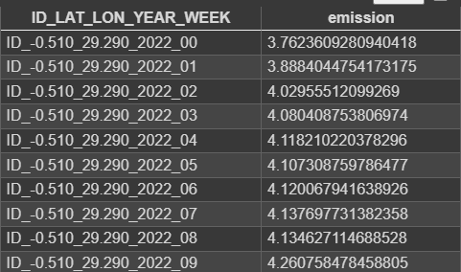
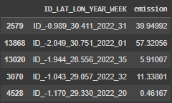
PREDICT TEST SET
MODELLING & EVALUATION
Prediction Result
submission.head()
submission.sample(5)

Slide 27
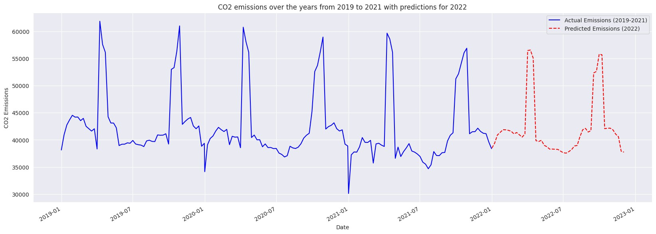
CO2 EMISSION WITH PREDICT
MODELLING & EVALUATION
Biru =Actual Merah = Prediction

Slide 28
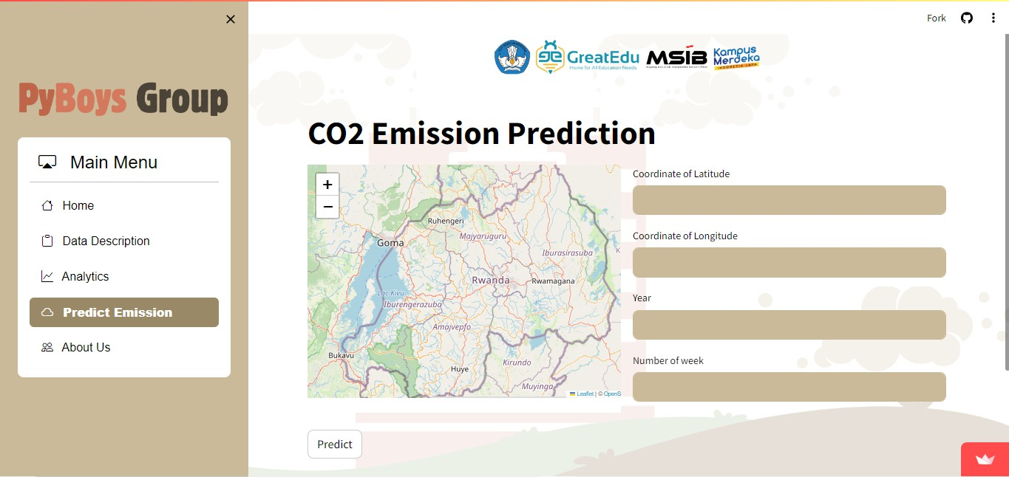
DEPLOYMENT
https://pyboys-project.streamlit.app/
DEPLOYMENT

Slide 29
REKOMENDASI
Membantu
perencanaan dan
Pemerintah dapat membuat keputusan pelaksanaan
program-program
yang lebih tepat dalam mengelola emisi karbon dan merancang kebijakan lingkungan yang efektif.
pengurangan emisi, seperti
pengembangan energi terbarukan dan
peningkatan efisiensi energi di lokasi tertentu

Slide 30

TERIMA KASIH
Terkadang langkah kecil dapat menghasilkan perubahan besar, Mari kita bersama-sama melakukan bagian kita dalam melindungi planet ini dari polusi. Terima kasih atas waktu dan perhatian Anda hari ini

